Slide 1


Boiling Water
Mata Kuliah Dinamika Fluida dalam Teknik Kimia
Dosen Pengampu : Muslikhin Hidayat S.T., M.T., Ph.D
Maulana Gilar Nugraha, S.T., M.Eng., Ph.D.
Disusun Oleh :
Gregorius Savio Frahan Reynanta 21/473405/TK/52174
Muhammad Alvin Sofyan 21/477219/TK/52554
www.ugm.ac.id
Locally Rooted, Globally Respected

Slide 2
Latar Belakang
Boiling water adalah proses yang dapat ditemui industri kimia, salah satunya pada bagian bawah menara distilasi (reboiler). Proses ini dilakukan dengan memanaskan air hingga titik didihnya sehingga berubah fasa menjadi uap. Pada bagian atas menara distilasi terdapat condenser yang akan mengkondensasi balik vapor menjadi liquid.
Dengan melakukan simulasi boiling water menggunakan CFD, kita dapat mengetahui proses terbentuknya vapor di dalam sistem.

Slide 3
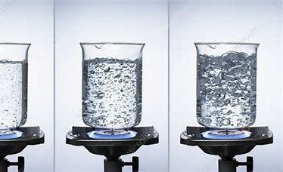
Penjelasan Kasus
Kondisi Operasi :
Percepatan gravitasi ke arah Y sebesar 9,81 m/s²
Multiphase Model (Volume of Fluid)
Fluida yang digunakan merupakan Water Liquid (Primary Phase) dan Water Vapor (Secondary Phase)
Surface Tention Constant Water Vapor-Liquid (0,072 N/m)
Suhu udara sekitar 273K
Suhu Heater 400K dan suhu Condenser 273K
Kondisi Awal : Suhu Fluida 373K
Melakukan simulasi terbentuknya fraksi vapor dan persebarannya pada proses pendidihan air dalam bejana berbahan Copper tertutup. Bagian bawah sebagai heater dan atas sebagai condenser

Slide 4
Langkah Setting Simulasi

Slide 5
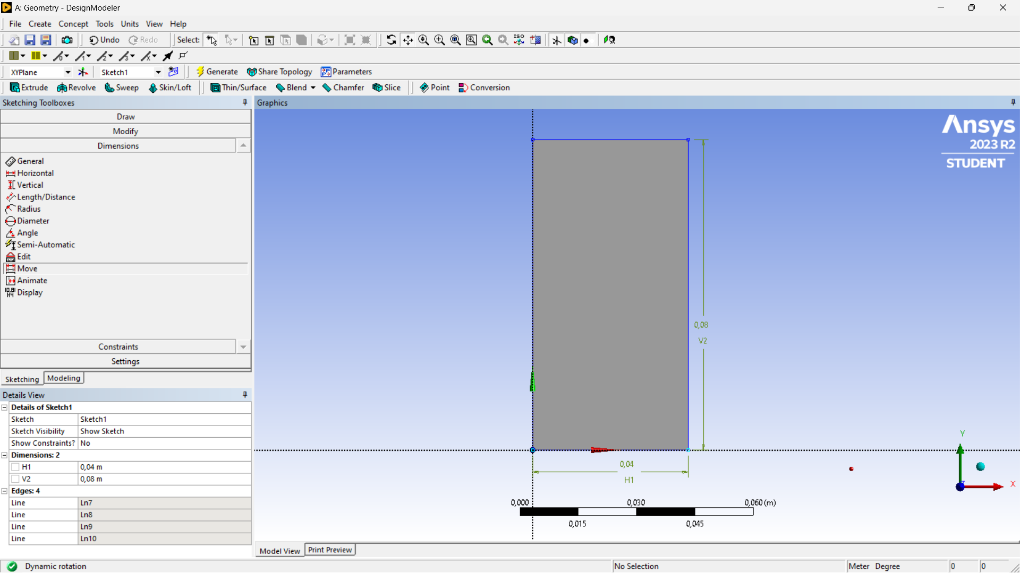
Pembuatan Geometri
Pilih plane XY dengan satuan dalam meter
Menggambar bejana boiling water dengan sketching
Menggunakan tools Dimension untuk memberi ukuran Lebar 0,04 m dengan Tinggi 0,08 m.
Memberi permukaan pada objek dengan Surface form Sketch pada menu Concept dan apply pada Sketch1 yang telah dibuat

Slide 6
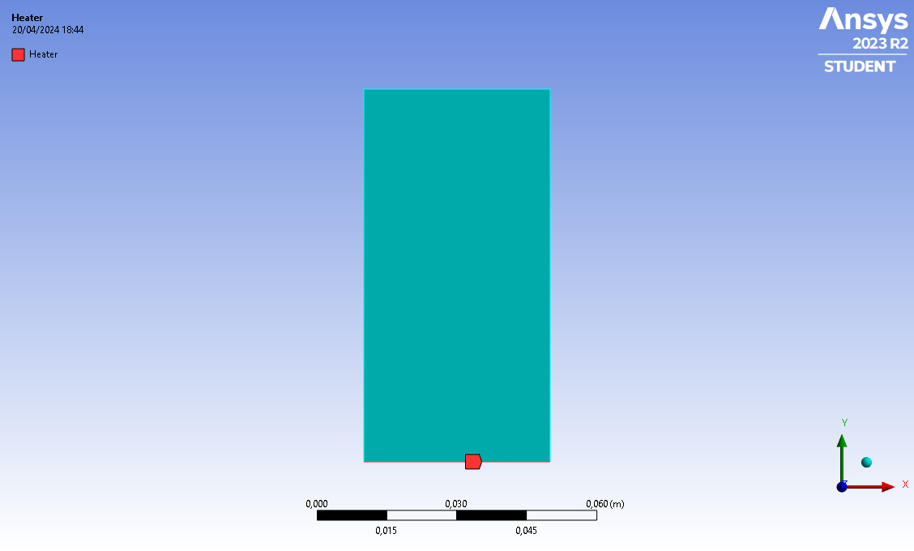
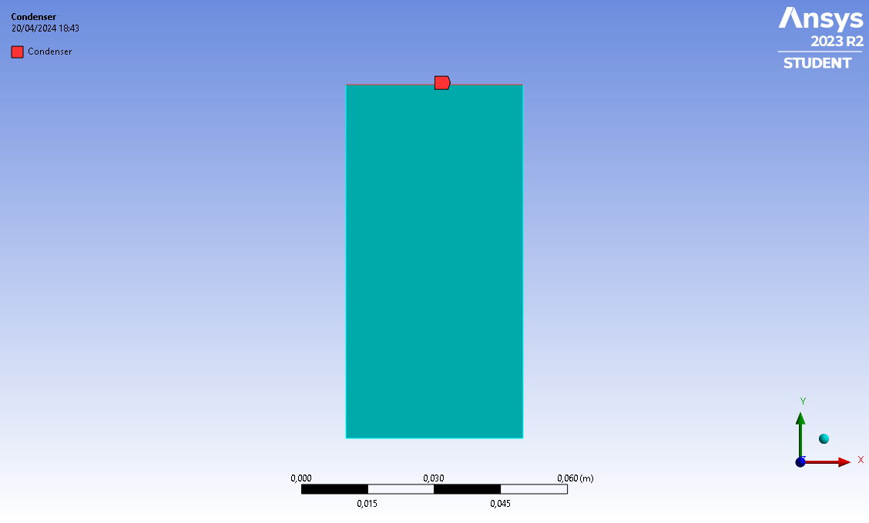
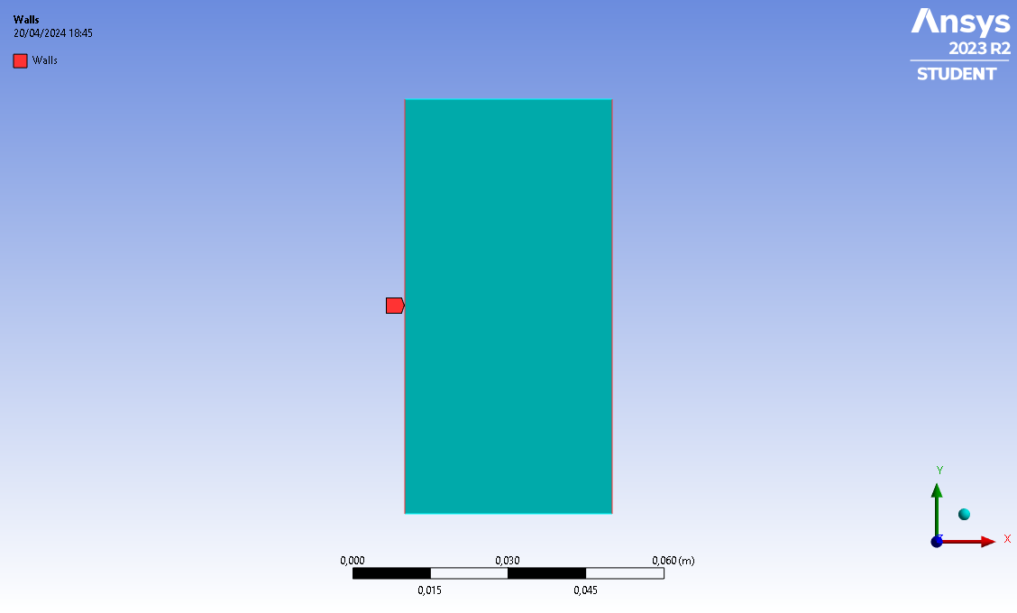
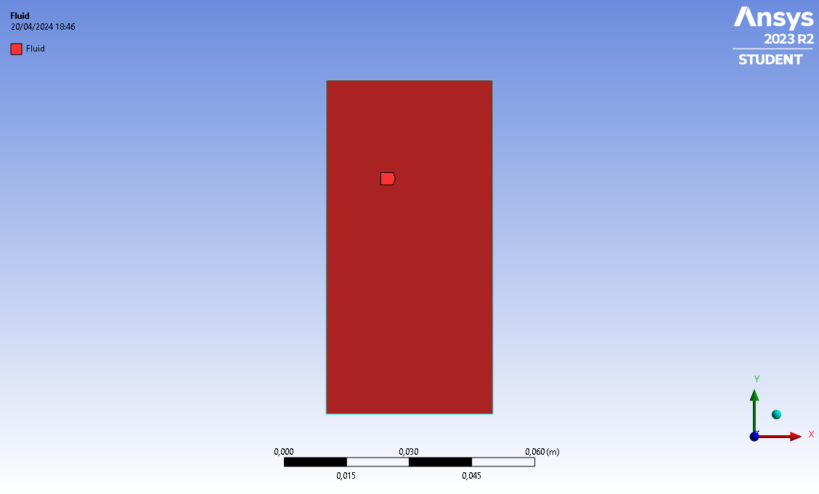
Mendefinisikan Nama

Slide 7
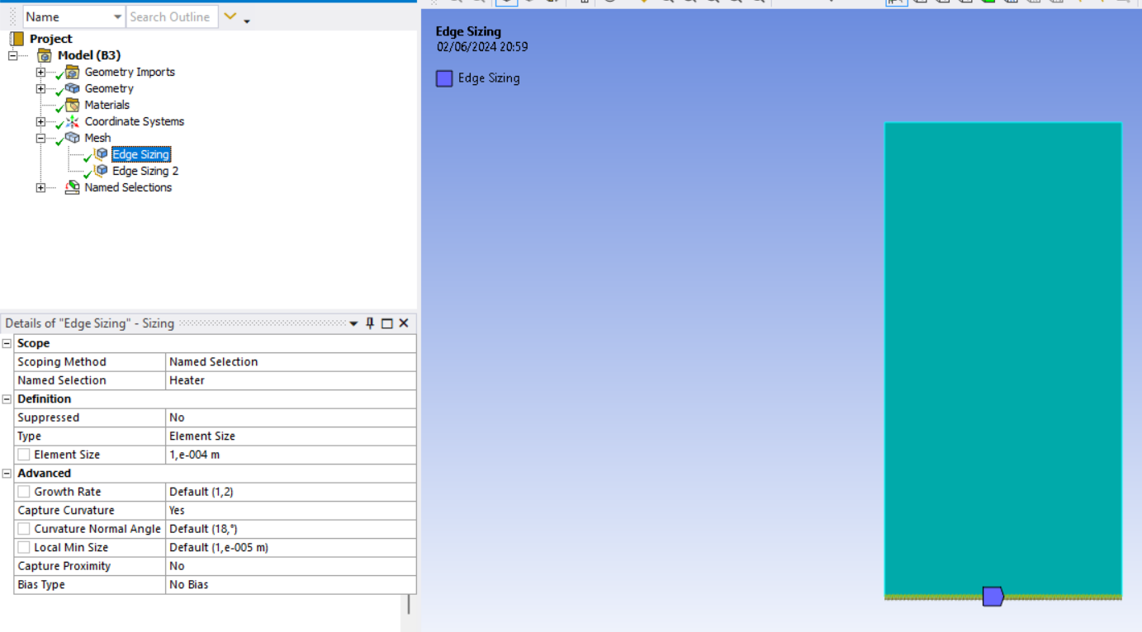
Pembuatan Meshing
Edge sizing dilakukan pada heater dan condenser
Ubah element size diubah menjadi 0,0001 m

Slide 8
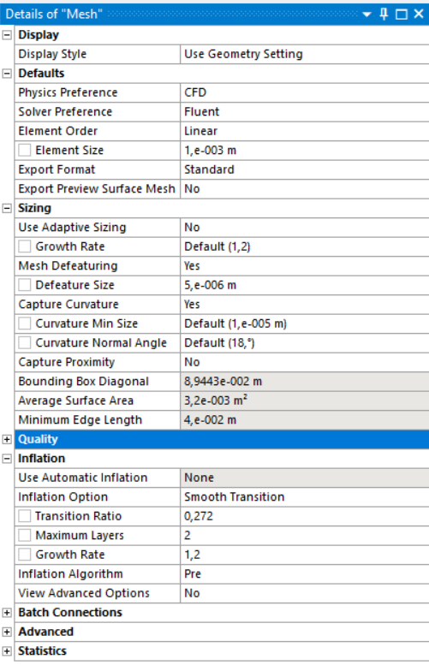
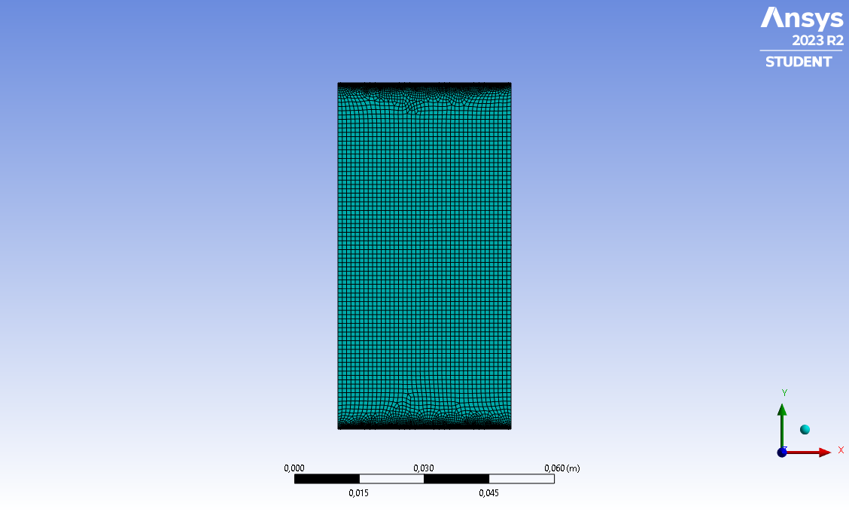
Pembuatan Meshing

Slide 9
Setup Model dalam Fluent

Slide 10
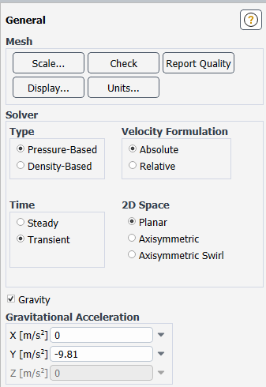
General
Aliran dalam sistem berupa transient
Percepatan gravitasi ke arah Y

Slide 11
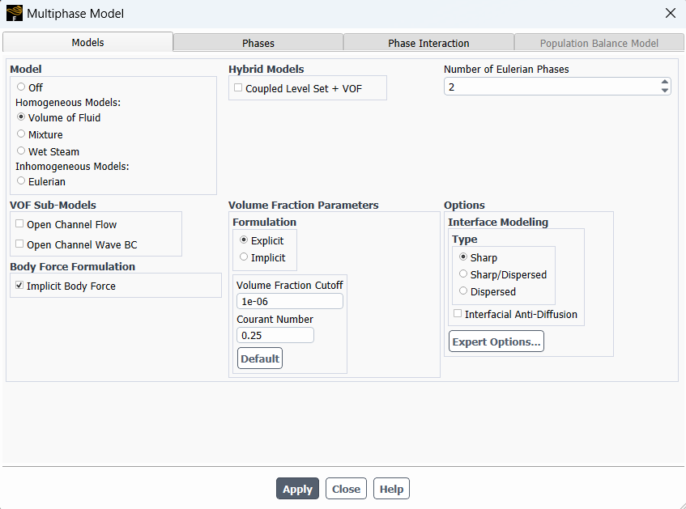
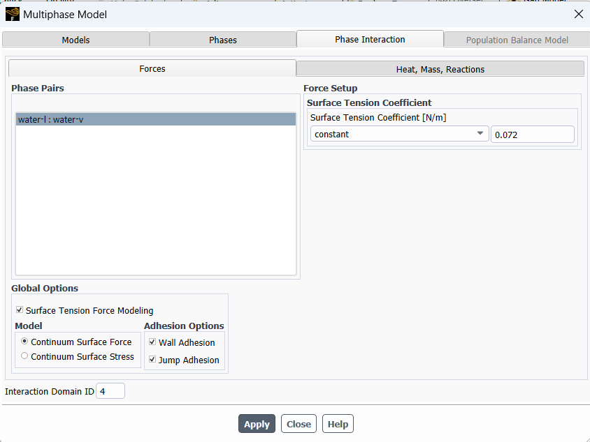
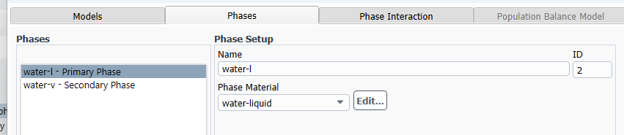
Model (Multiphase Model)
Terdapat fase vapor dan liquid
Mengisi surface tension coefficient pada water vapor-liquid
Mencentang implicit body force untuk mempertimbangkan gaya akibat multiphase model

Slide 12
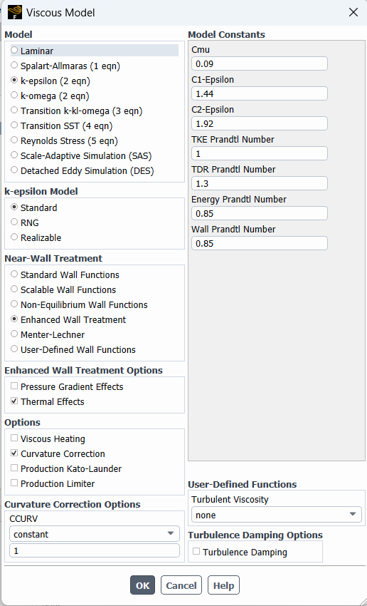
Model (Viscous Model)
Model diubah ke “k-epsilon (2 eqn)”
Near-wall treatment yang dipilih adalah “Enhanced Wall Treatment”
Dipilih “Thermal Effects” pada Enhanced Wall Treatment Optionn
Selain model multiphase dan viscous, model Energy dinyalakan karena terdapat perpindahan panas

Slide 13
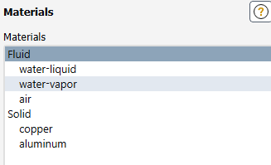
Materials
Menambahkan water-liquid, water-vapor, dan copper

Slide 14
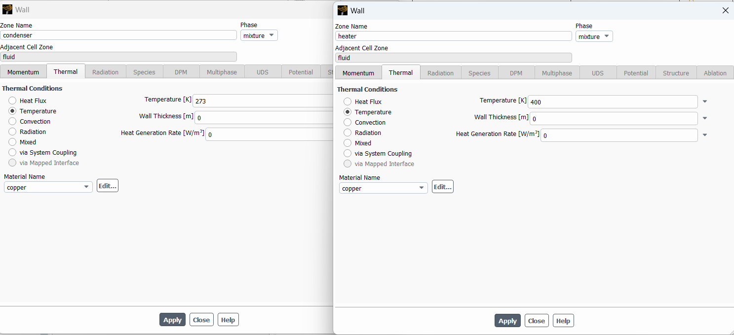
Boundary Condition

Slide 15
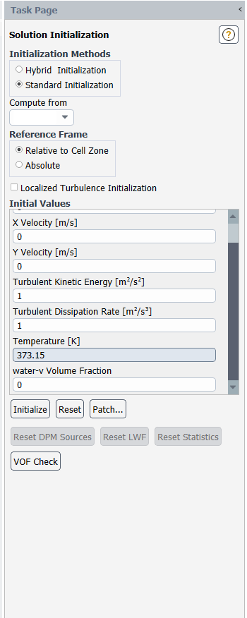
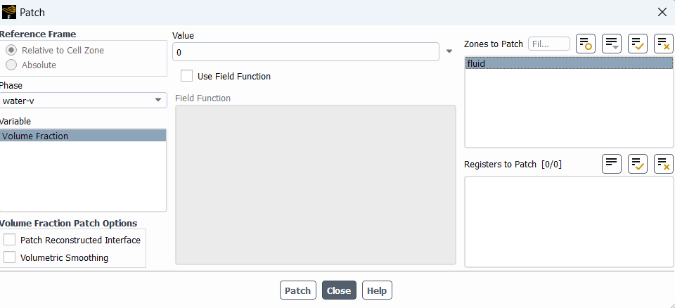
Initialization
Kondisi awal sistem adalah suhu fluida 373.15 K (titik didih water-liquid) dengan vapor-fraction 0

Slide 16
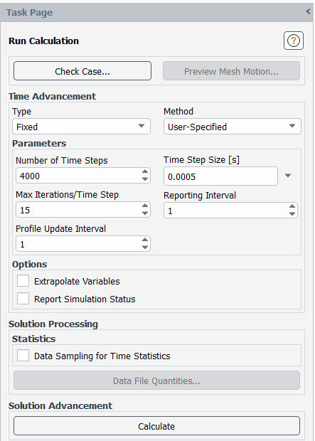
Run Calculation
Melakukan kalkulasi dengan time step size 0,0005 s sebanyak 4000 time steps dan iteration sebanyak 15.

Slide 17
Menampilkan Hasil Simulasi

Slide 18
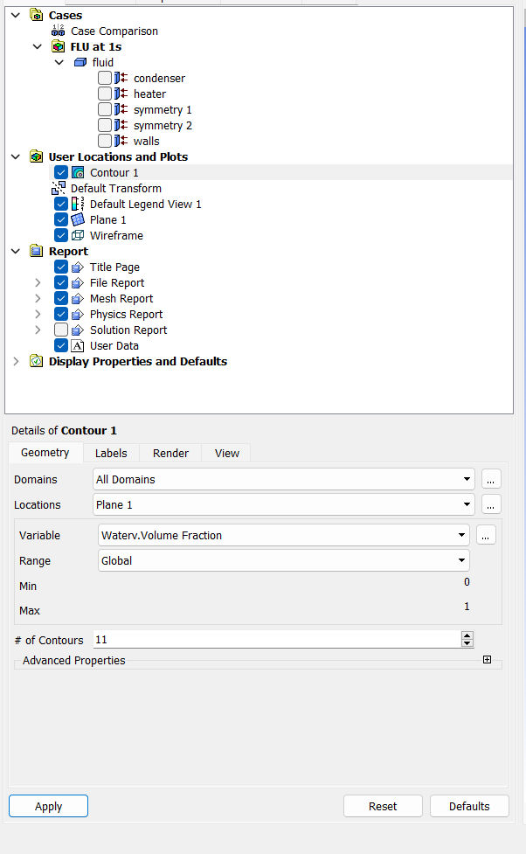
Contour
Contour yang ditampilkan merupakan Water-vapor sebagai volume fraction pada liquid.
Plane 1 merupakan body atau letak liquid dalam bejana.

Slide 19
Hasil Simulasi

Slide 20
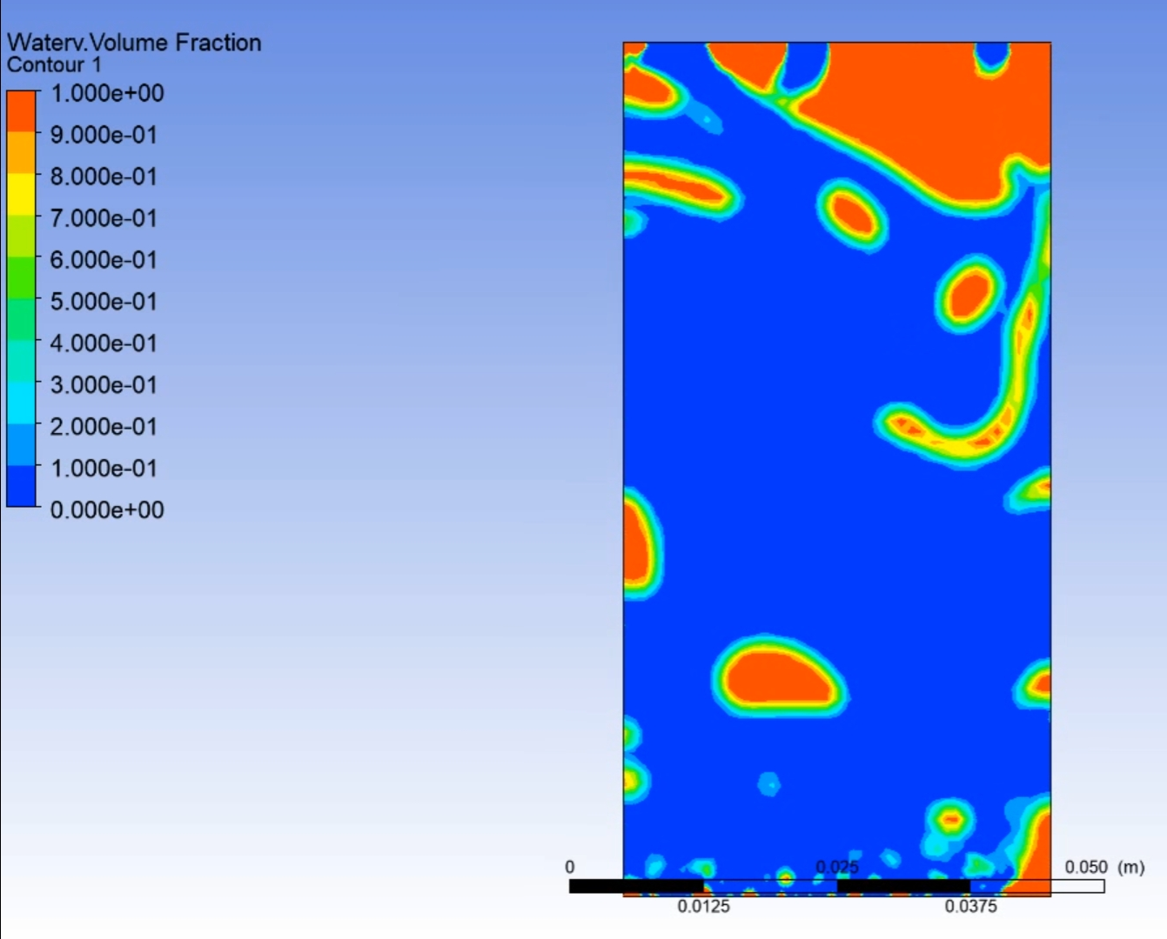
Interpretasi Hasil
Terkondensasi menjadi fase liquid
Proses pemanasan dilakukan pada heater sehingga uap air terbentuk pada bagian bawah. Uap air cenderung bergerak dari bawah menuju atas karena massa jenis-nya yang lebih ringan dari pada air.
Proses terbentuknya mulai dari bubble-bubble kecil kemudian saling bergabung dan bergerak sampai bagian kondensor. Setelah itu, uap air yang menyentuh kondensor akan terkondensasi menjadi air berfasa liquid.

Slide 21
Interpretasi Hasil
Terbentuknya vapor-fraction serta adanya interaksi fase cair dan uap membuktikan model yang digunakan sesuai yakni multiphase water-liquid water-vapor. Hal ini disebabkan air pada kondisi jenuh mendapat transfer energi dari heater sehingga berubah fasa
Kondisi transient yang dimodelkan membuktikan bahwa pada sistem reboiler condenser mengalami perubahan fase cairan dan uap terhadap waktu

Slide 22
Kesimpulan
Air dalam kondisi saturated-liquid akan berubah fasa menjadi vapor ketika memperoleh energi dari perpindahan panas heater.
Uap air yang terbentuk melalui proses pemanasan akan bergerak ke atas dan terkondensasi saat mengenai kondensor yang diletakkan di bagian atas
Pada kasus ini, lebih banyak vapor yang terakumulasi di bagian atas daripada yang terkondensasi disebabkan kapasitas pendinginan condenser terlalu rendah. Apabila suhu condenser lebih rendah atau menggunakan bahan yang lebih mampu menyerap panas maka akan lebih banyak vapor terkondensasi balik

Slide 23
Terima Kasih

